Slide 1
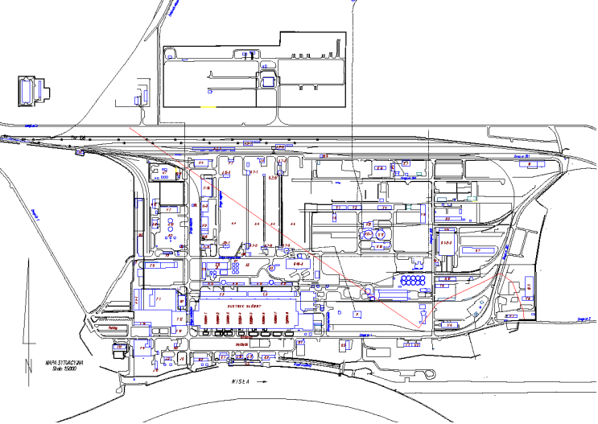
Mapa terenu Elektrowni

